Slide 1
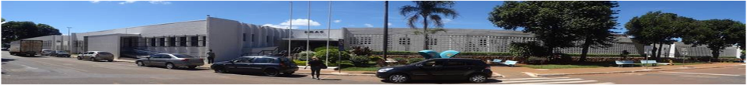
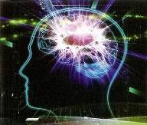
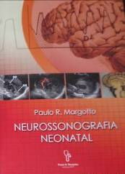
Ultrassonografia nas Malformações Cerebrais
Paulo R. Margotto
Universidade Católica de Brasília
Unidade de Neonatologia do Hospital Materno Infantil de Brasília/SES/DF
Hospital Maternidade Brasília
20° Congresso Brasileiro da Sociedade Brasileira de Ultrassonografia - SBUS
12° Congresso Internacional de Ultrassonografia da FISUSAL
(São Paulo, 19 a 22 de outubro de 2016)
www.paulmargotto.com.br
pmargotto@gmail.com
Link para Download:
https://drive.google.com/open?id=0B5b9fOW0rJ3Sa0pSeFQ3YmVsOU0
(2013,182 páginas)

Slide 2
Ultrassonografia nas Malformações Cerebrais
Os recém-nascidos com grandes lesões cerebrais podem estar em grande risco de apresentarem desabilidade no neurodesenvolvimento.
A detecção precoce das grandes lesões pode alertar tanto aos clínicos como os
pais e referendar para uma intervenção apropriada e precoce.
Vamos abordar as principais:
1-AGENESIA DO SEPTO PELÚCIDO (DISPLASIA SEPTO-ÓTICA: SÍNDROME DE MORSIER)
2-AGENESIA DO CORPO CALOSO
3-MALFORMAÇÃO DE ARNOLD CHIARI
4-COMPLEXO DANDY WALKER E AUMENTO DA CISTERNA MAGNA
5-HOLOPROSENCEFALIA
6-ESQUISENCEFALIA
7-LESÕES CEREBELARES
8-MALFORMAÇÃO DA VEIA DE GALENO

Slide 3
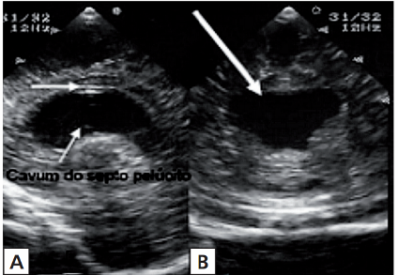
Ultrassonografia nas Malformações Cerebrais
AGENESIA DO SEPTO PELÚCIDO (DISPLASIA SEPTO-ÓTICA: SÍNDROME DE MORSIER)
Rara anomalia (2-3/100.000)
ausência do septo pelúcido+hipoplasia do disco óptico
Outros achados: anomalias crâniofaciais, como hipotelorismo e lábio leporino, ventriculomegalia, retardo mental, hemiparesia
Diagnóstico: ressonância magnética e oftalmoscopia do nervo óptico
Clínica:convulsões, retardo motor, hemiplegia, atetose, autismo, epilepsia, déficits de aprendizado e atenção
Aparência quadrangular dos cornos frontais fundidos
Corpo caloso hipoplásico (adelgaçado)
Margotto/Castro

Slide 4
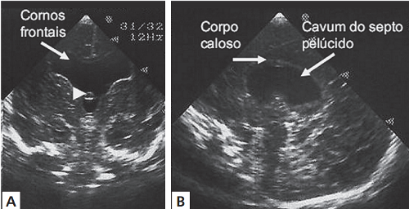
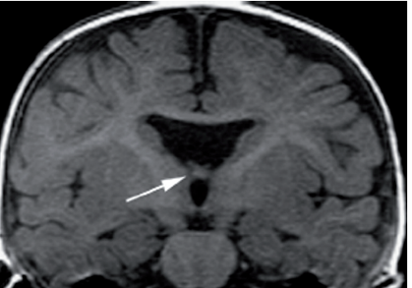
Ultrassonografia nas Malformações Cerebrais
RN de 34 sem;1600g
Pode ocorrer agenesia do
cavo do septo pelúcido,
independente da S. de Morsier
Vem acompanhada de
Agenesia do corpo caloso
(desenvolvimento do septo
pelúcido ligado ao do corpo caloso)
Margotto/Castro
Seta (sem cabeça na US):
fórnix na posição caudal anormal
Scoffis, Kurian

Slide 5
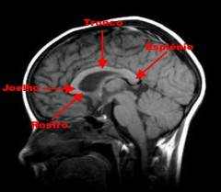
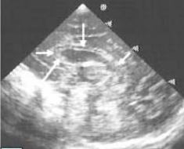
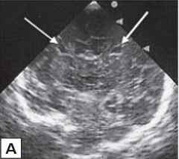
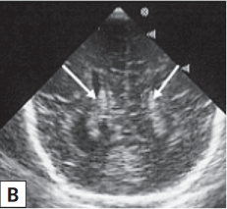
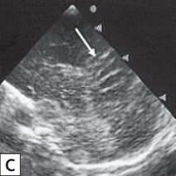
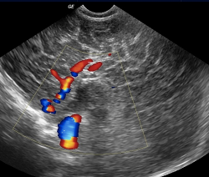
Ultrassonografia nas Malformações Cerebrais
AGENESIA DO CORPO CALOSO (ACC)
Corpo caloso (CC): é a mais larga comissura que conecta os hemisférios cerebrais
Completa ou Parcial (digenesia do CC: falta da porção caudal[tronco e esplênio])
Distorce a arquitetura intracraniana:
-maiores ventrículos (átrios e cornos occipitais) (B)
-cornos frontais: aspecto de “chifre de touro” (A)
-3o ventrículo alongado
-sucos cerebrais médios em forma de “raios de sol” (C)
-artéria pericalosa ascende verticalmente (D)
-plexos coróides paralelos (corte coronal posterior) (B)
Margotto/Castro
banda sonoluscente demarcada superior e inferiormente por
duas linhas ecogênicas.
www.laifi.com
ACC:associações: cromossopatias (13,18),Dandy-Walker
D
Margotto/Castro
Margotto/Castro
Samuel Santana

Slide 6
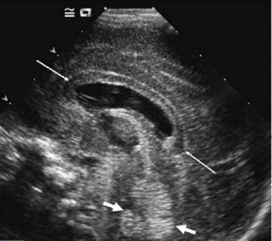
Ultrassonografia nas Malformações Cerebrais
Avaliação do crescimento do corpo caloso
Anderson NG (2006) et al: 61 RN de muito baixo peso(23-35 semanas)
- o CC cresce 0,2-a 0,27mm/dia
(forte correção com o cresc. do vermis cerebelar:r² de 0,68)
- deficiente crescimento do CC entre 2-6 semanas pós-natal
paralisia cerebral e atraso motor aos 2 anos
Anderson NG

Slide 7
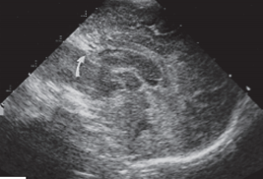
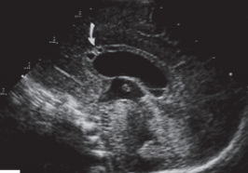
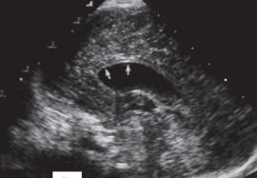
Ultrassonografia nas Malformações Cerebrais
Embriogênese defeituosa
Evento que interrompeu o seu desenvolvimento
em qualquer época da gestação:
Porção anterior: encefalomalácia
Porção posterior: formação incompleta
Coley BD e Hogann MJ (1997):leucomalácia cística do CC (32 sem;1430g; sepse,convulsão)
Curso típico da leucomalácia: ecogenicidade,mudança cística, colapso e perda de volume
Prognóstico sem outras malformações: desenvolvimento normal ou bordeline em 87%
Agenesia completa e parcial do corpo caloso

Slide 8
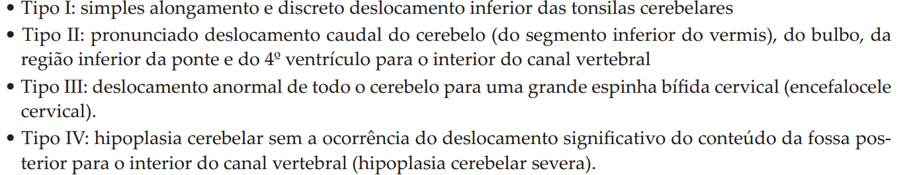
Ultrassonografia nas Malformações Cerebrais
Malformação de Arnold-Chiari (descrita em 1890)
Deslocamento caudal do cerebelo e 4º ventrículo para o canal vertebral
Tipos III e IV: mais atualmente não tem sido incluídas
Causas: estenose (40-75% dos casos),
atresia (10%) ou
compressão do aqueduto de Sylvius
(estiramento e posteriormente estreitamento pelo deslocamento caudal do cerebelo)
Parece haver um componente hereditário
A hidrocefalia é frequente ao nascer
Sintomas: cefaléia, distúrbios do sono, apnéia (compressão ou isquemia do
Centro respiratório): melhora após descompressão de fossa posterior

Slide 9
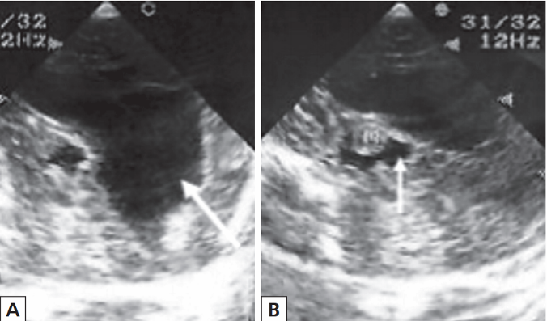
Ultrassonografia nas Malformações Cerebrais
Malformação de Arnold-Chiari
Margotto/Castro
colpocefalia
Proeminente massa intermédia
No 3o ventrículo
-cerebelo rebaixado
-aumento do 3º Ventrículo
-Plexo coróide lobulado

Slide 10
Ultrassonografia nas Malformações Cerebrais
Dandy-Walker: defeito do desenvolvimento do teto do 4º Ventrículo
(dilatação cística do 4º Ventrículo devido a
atresia dos foramens de Magendie e de Luschka)
Compreende:
-malformação clássica de Dandy-Walker
(Prognóstico:hidrocefalia (primeiro ano de vida);40% morrem no período neonatal e 70% com déficits cognitivos)
-a variante Dandy-Walker
-megacisterna magda
Associa-se com outras malformações em 50-70% dos casos
Prognóstico incerto

Slide 11
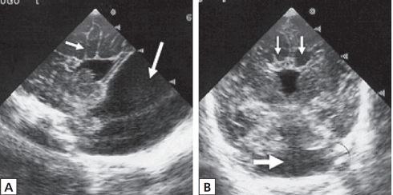
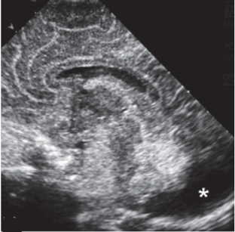
Ultrassonografia nas Malformações Cerebrais
Dandy-Walker
Variante Dandy-Walker:
Pequeno defeito no vermix cerebelar sem dilatação da cisterna magna:difícil diagnóstico
Megacisterna magna
(>10mm; sem digenesia cerebelar; associa-se com a trissomia do 18)
Megacisterna magna
Margotto/
Castro
Dandy – Walker com agenesia do corpo caloso
Correa

Slide 12
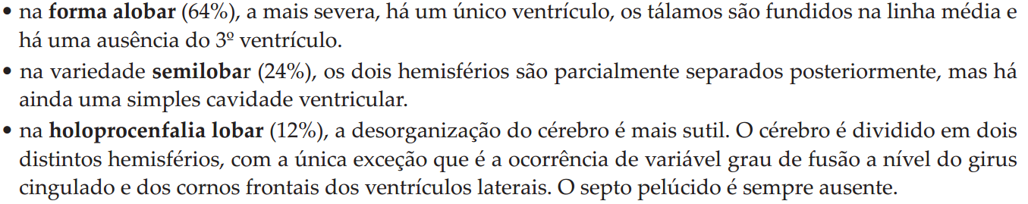
Ultrassonografia nas Malformações Cerebrais
Holoprosencefalia
Falha parcial ou completa do procencéfalo primitivo em formar: início nas 5ª-6ª semana
o telencéfalo (hemisférios cerebrais) e
o diencéfalo (tálamo,hipotálamo)
Caso graves: ciclopia/Mais geralmente:fenda palatina/narina única
Causa principal:distúrbio cromossômico (75% com trissomia do 13)
São 3 formas: alobar. Lobar e semilobar

Slide 13
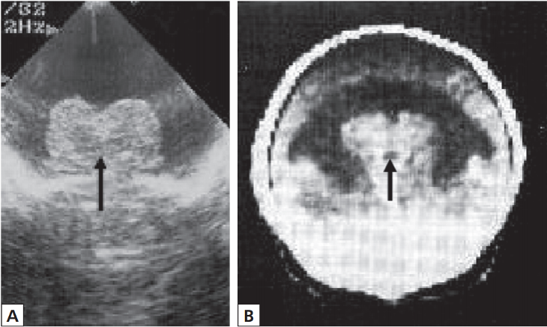
Ultrassonografia nas Malformações Cerebrais
Holoprosencefalia
Margotto/Castro
Volpe
Holoprosencefalia alobar:único ventrículo e fusão talâmica

Slide 14
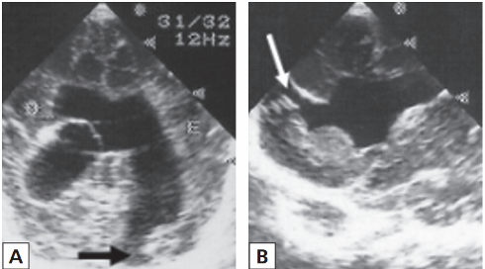
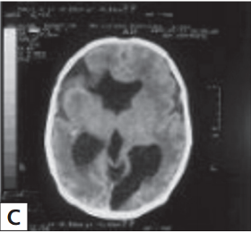
Ultrassonografia nas Malformações Cerebrais
Esquisencefalia
anomalia congênita da migração neuronal caracterizada pela presença de fendas que se estendem da margem ventricular a superfície cortical
Outras malformações associadas: agenesia calosa, displasia séptico óptica, ventriculomegalia, polimicrogiria, paquigiria, lisencefalia. Classificada em 2 tipos:
Tipo I: lábios fechados (fenda pequena e simétrica;não contém LCR)
Tipo II: lábios abertos (defeito cortical maior; ventrículo se comunica com o espaço subaracnóide-mais em lobos parietal e temporal)
Ausência do
Septo pelúcido,
TC:Paquigira,
Lisencefalia
Margotto/Castro
Epilepsia

Slide 15
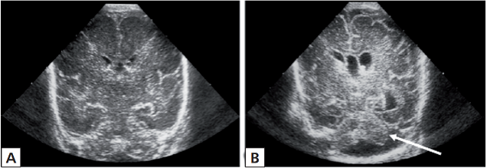
Ultrassonografia nas Malformações Cerebrais
Defeitos cerebelares
Tecido vulnerável entre 25-28 semanas de gestação
Causa de Paralisia cerebral,déficits cognitivos e motores
Característica mais comum: Diminuição de volume
Cerebelo normal
Reduzido volume cerebelar
Messerschmidt et al

Slide 16
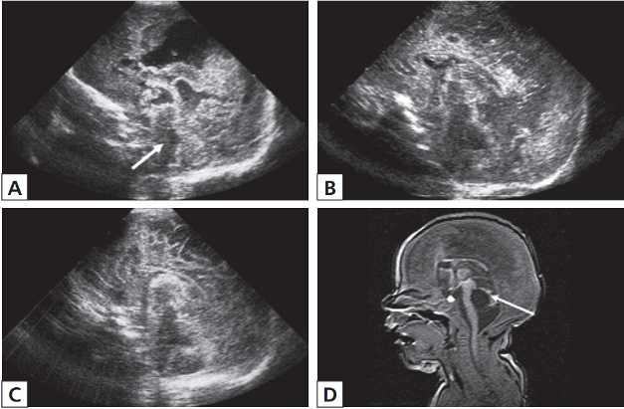
Ultrassonografia nas Malformações Cerebrais
57 dias
86 dias
106 dias
15 semanas
RN de 26sem3d com desaparecimento do vermis cerebelar e sucessivo alargamento
do 4º ventrículo (com 15 semanas>RM mostra cerebelo como uma pequena estrutura
longitudinal
Messerschmidt et al

Slide 17
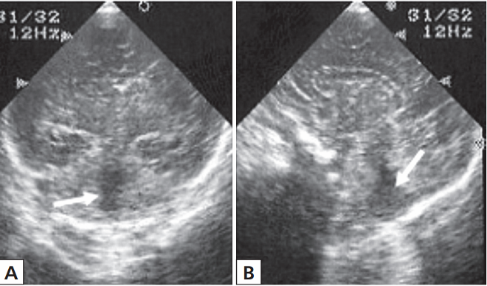
Ultrassonografia nas Malformações Cerebrais
Defeitos cerebelares
Margotto/Castro
RN a termo com ausência de vermis cerebelar

Slide 18
Ultrassonografia nas Malformações Cerebrais
Hemorragia intraventricular (HIV) e cerebelo
Keunen K,2016; Limperopoulos V,2007
Srinivasan l, 2006; Tam EW,2011
Cerebelo → região central ligada ao desenvolvimento motor, cognitivo, comportamental nos pré-termos. Importante desenvolvimento no 3º trimestre).
Deficiente desenvolvimento cerebelar e HIV: devido o cerebelo ser influenciado por extensivas conecções com o cérebro.

Slide 19
Ultrassonografia nas Malformações Cerebrais
Hemorragia intraventricular (HIV) e cerebelo
Jeong HJ, 2016:72 RN pré-termos com idade gestacional média de 28sem4d
(HIV GRAU II: 33,3%)
Ressonância magnética a termo: <volume cerebelar
Reflexo das vias imaturas cérebro-cerebelar em prematuros
E tem mais... Alteração da microestrutura dos pedúnculos cerebelares
(interrupção das ligações normais de saída e entrada entre o cerebelo e o cérebro do volume cerebelar)

Slide 20
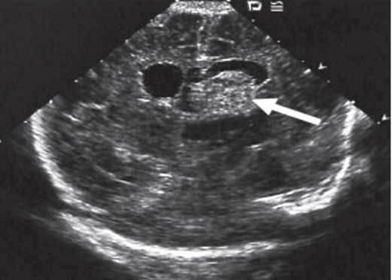
Ultrassonografia nas Malformações Cerebrais
Malformação do plexo coróide
Heck et al(2002):RN a termo,2450g,Apgar 8/9
Apnéia, postura de descerebração, convulsão
US/TC/RM:hemorragia intraventricular (HIV) a direita
Heck et al

Slide 21
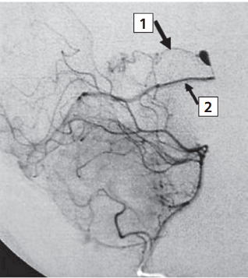
Ultrassonografia nas Malformações Cerebrais
Malformação do plexo coróide
Estudos da coagulação normais
Angiograma no 3º dia:malformação arteriovenoso no plexo coróide
1:aumento da largura da artéria
coroidal posterior
2:drenagem precoce para a veia cerebral
interna
Em RN a termo sem fatores conhecidos
Para a HIV, pensar em malformação
arteriovenosa
Heck et al

Slide 22
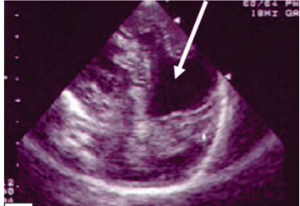
Ultrassonografia nas Malformações Cerebrais
Malformação da veia de Galeno
A mais comum malformação arteriovenosa cerebral
95% se apresentam com insuficiência cardíaca; hidropsia fetal não imune
US: - Doppler:aumento da velocidade do FSC
- estrutura cística atrás do 3o Ventrículo compressão do aqueduto com hidrocefalia
Margoto,PR

Slide 23
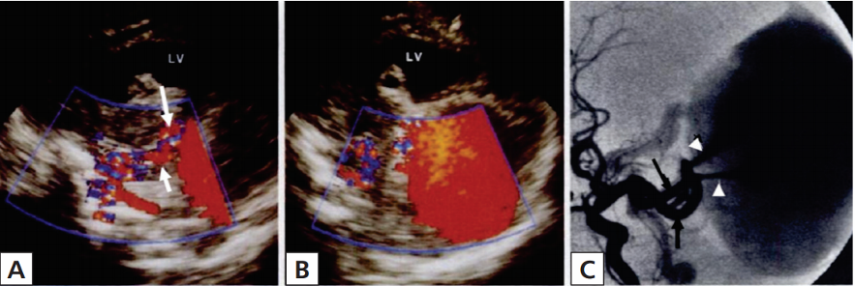
Ultrassonografia nas Malformações Cerebrais
Malformação da veia de Galeno
Doppler: fluxo dentro do aneurisma; artérias originando das artérias cerebrais posteriores e média (Boa correlação com a angiografia)
(Tessler et al, 1989)
Doppler colorido no plano sagital evidenciando em (A) vasos alimentadores (setas).LV:
ventrículo dilatado. Em (B), transdutor angulado mais posteriormente mostrando a veia de Galeno
dilatado (totalmente preenchida com cor); a cor amarela indica jato de alta velocidade dos ramos
alimentadores. Em (C), projeção lateral do angiograma da carótida interna direita, mostrando
os ramos coroidais posteriores alimentando a veia de Galeno (setas); os jatos de alta velocidade cabeça de seta) correspondem a zona amarela vista na US Doppler colorida visto em (A).

Slide 24
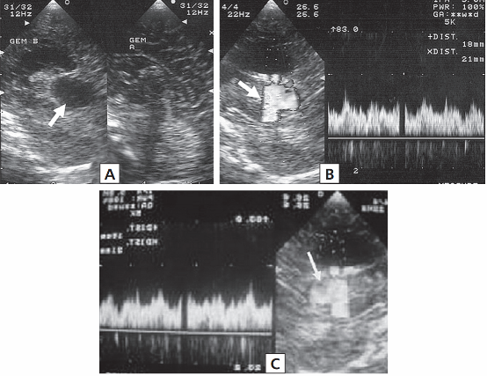
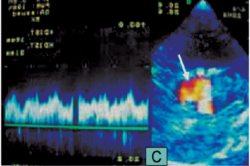
Ultrassonografia nas Malformações Cerebrais
Malformação da veia de Galeno
RN 2º gemelar, “hidrocefalia intra-útero”;nasceu no dia 7/2/03, cesariana, 38 semanas de gestação;
peso ao nascer de 2155g; Apgar de 9 e 10. Alta em boas condições; com 9 dias: no PS com ICC
Margotto, PR

Slide 25
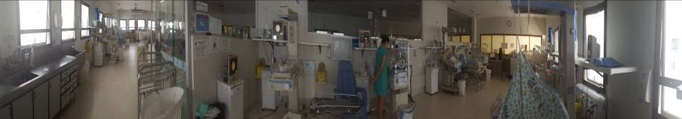
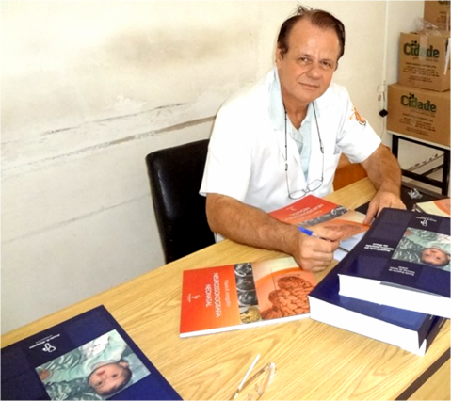
Obrigado!
Link Para Download:
https://drive.google.com/open?id=0B5b9fOW0rJ3SRkRpUFMwVUxJZjA

